Slide 1

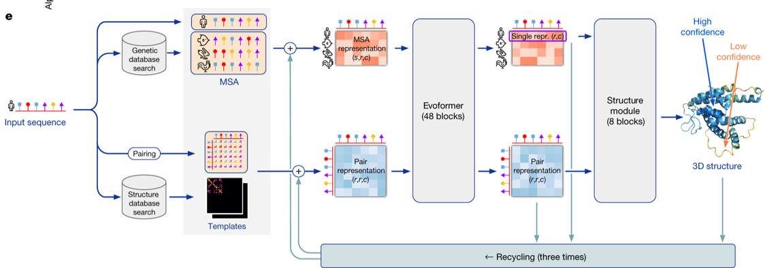
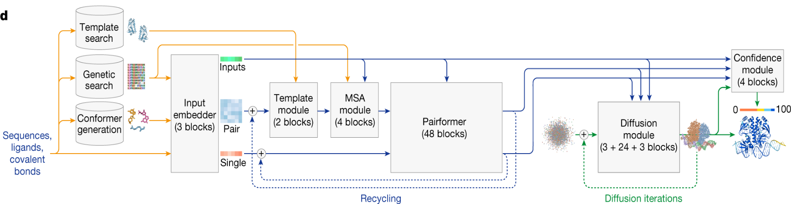
基于AF2&3的结构预测
对比 AlphaFold 3 与 AlphaFold 2 模型架构：AF3不仅可以用于预测蛋白的三维结构，而且能够预测所有生命分子的结构和相互作用，包括DNA、RNA以及小分子等其他类型的生物分子的相互作用
第一部分：相似
AF3新增了构象生成环节
第二部分：相似
AF3减少对 MSA 序列的依赖
第三部分
AF3使用扩散模型将结构模块中的重复迭代优化替换为扩散概率去噪（模型）的新机制
AF2
Evoformer
Structure Module
MSA & Template
Pairformer
Diffusion Module
AF3
MSA & Template
Nature, 2021, 596(7873): 583-589.
Nature, 2024: 1-3.
推荐阅读上海交通大学钟博子韬的讲座分享
Notes:
Alphafold3的新模型建立在AlphaFold2的基础上，它不仅可以用于预测蛋白的三维结构，而且能够预测所有生命分子的结构和相互作用，甚至包括了DNA、RNA以及小分子等其他类型的生物分子的相互作用。
过去，AlphaFold 2 在蛋白质结构预测方面直接「血虐」其他算法。其核心架构可归结为 3 个关键部分，如下图所示：第一部分，蓝色框内的 MSA & Template 模块，其功能在于搜集并整合多序列比对 (MSA) 及模版结构信息作为模型的输入数据。第二部分，绿色框内的 Evoformer 模块，其功能在于理解多序列组织中的共进化信息，通过提炼并处理收集到的信息，将其传递给第三部分紫色框内的 Structure Module 模块。以深度学习视角来看，Evoformer 扮演了编码器的角色，而 Structure Module 则相当于解码器，从这方面来说，AlphaFold 2 之所以备受赞誉，很大程度上归功于其端到端的优化能力，即直接从序列输入映射到结构输出。
外界普遍认为 AlphaFold 3 的模型架构变化并没有想象中那么大，其模型框架也是由 3 个关键部分组成，每部分和 AlphaFold 2 的对比如下：
第一部分的同源序列和模板搜索基本类似，但AF3新增了构象生成环节（为每个氨基酸或小分子结构提供多构象集参考）；
第二部分AF3使用pairformer作为编码器，在相应的模块设计中使得其对于同源序列的依赖降低；
在最后的解码器部分，AF3使用扩散模型将结构模块中的重复迭代优化替换为扩散概率去噪（模型）的新机制
想要深入了解可以阅读上海交通大学钟博子韬的讲座分享

Slide 2
AlphaFold3模型细节
编码器
解码器
模型输入
特征提取
模型输入
序列、配体和共价键
检索模板结构：PDB mmCIF 文件
多序列比对：从数据库中检索蛋白质、RNA 序列
生成参考构象
特征提取
标准氨基酸、核苷酸残基：残基作为一个 token
修饰氨基酸或核苷酸残基：每个原子作为一个 token
小分子配体：每个原子作为一个 token
为每个token分配384维的向量长度（配对关系之间信息进行嵌入时向量长度为128）
Template module
整合在结构数据库中检索到的模板信息，关注对结构更重要的区域，然后再整合特征提取模块输出的 Pair embeddings，得到 Pair representation
MSA module
在上一步的 Pair representation 的基础上，添加多序列比对信息，更新 Pair representation
Pairformer module
是一个 Transformer module，用于更新 Pair representation 和 Single representation
Diffusion Module
Single representation 信息和 Pair representation 信息会转变为空间位置。初始状态为杂乱无章的原子点，经过扩散模型的多次（去噪）更新，逐渐形成了清晰的三维结构
Confidence Module
使用预测局部距离差异检验(pLDDT)、预测比对误差(PAE)和预测距离误差(PDE)来评估预测结构的置信度；pLDDT的范围为 0 到 100，值越大，置信度越高，代表预测越准确。
模型输入、特征提取
编码器
解码器
Notes:
输入模块就是将我们输入到模型的内容拿到数据库中去检索相似的模板结构和相似的序列，并生成参考构象，做好数据准备工作。检索的相似序列、生成的构象、输入序列、配体和共价键信息将会输入到特征提取模块。
在特征提取部分，首先将输入到特征提取模块的内容进行嵌入，Alphafold3 为每个token 选择了 384 个属性，所以每个 token 会被 embedding 为一个 384 维的向量。对两两 token 之间的关系进行 embedding 时的属性表是另外选择的，有 128 个属性。
编码器将从模板结构信息、特征提取模块输出的成对嵌入、多序列比对信息整合在一起，然后使用基于transformer的Pairformer模块把 Single representation 信息和 Pair representation 信息规整化，并聚焦到重要信息，经过多次循环更新之后，编码器输出的 Single representation 和 Pair representation 将会输入到 解码器模块。
解码器将编码器输出的 Single representation 和 Pair representation 经过扩散模型的多轮去噪更新，生成一个清晰的三维结构，并给出这个结构的预测置信度。

Slide 3
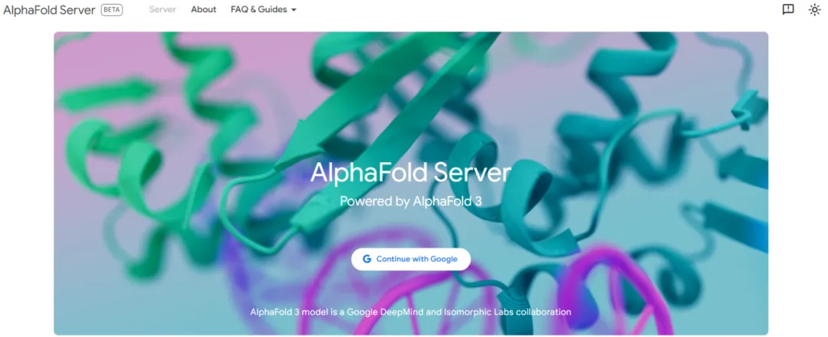
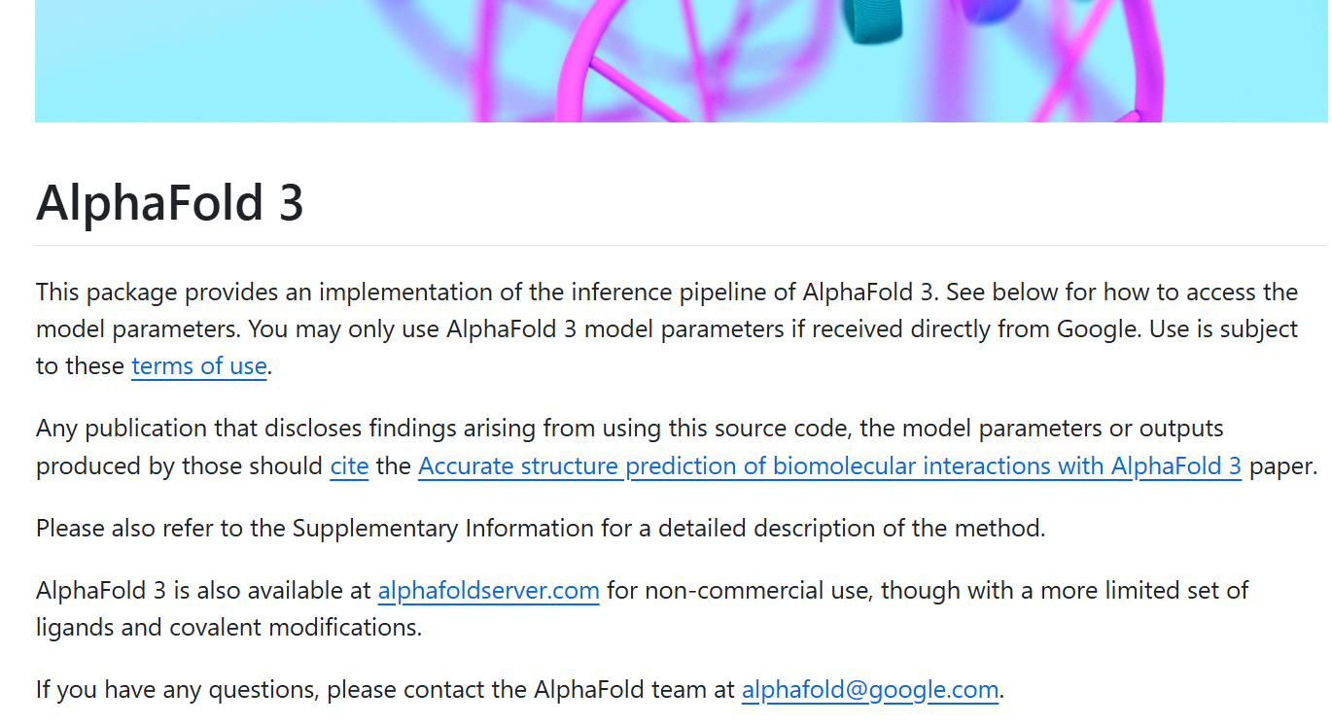
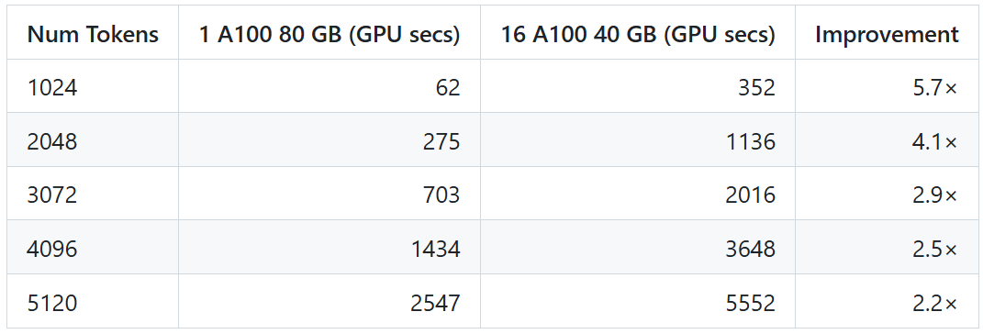
AlphaFold3的使用
在线版
本地版
限制：对系统配置有一定要求（硬盘>1TB，大内存，大显存英伟达显卡等）
网址：https://alphafoldserver.com/welcome
工具：科学上网工具、一个谷歌账号
限制：每个账号每天只能运行20次任务；网页端只支持14种配体小分子、10种离子等的预测
Notes:
AlphaFold3可以在线使用也可以本地安装使用。
在线网页版是免费平台，全世界科学家都可以使用它进行非商业研究。要在西安使用需要谷歌账号并能科学上网。但每个账号每天只能运行20次（最开始只能运行10次，被骂之后才提高了次数），并且支持建模的小分子、离子以及非标准氨基酸、核苷酸等有限制。
今年11 月 11 日，Google DeepMind 宣布开源 AlphaFold 3。AF3的安装对于系统配置有一定要求，运行总内存一般要求64GB以上。
从计算效率来看，单个 80GB A100 的配置在各种序列长度下都展现出优异的性能。相较于 16 个 40GB A100 的配置，其效率提升达到 2.2 倍至 5.7 倍不等，且序列越短，性能提升越明显。

Slide 4
AlphaFold3本地版使用
1 准备工作：申请模型权重
申请AlphaFold3模型参数需要2-3个工作日的时间，先填写申请表单，等待 Google DeepMind 团队审核。
模型获取后解压存放于xxx/models 路径下
2 AF3环境配置：conda版本
Database文件（可参考网上分享的百度网盘资源~600GB）解压后存放于xxx/af3_db 路径下
Conda环境
下载AF3 github 的代码仓库
conda create -n af3_test python=3.11
conda activate af3_test
使用pip安装requirements.txt中相应版本的包（对于搜索失败的包，可以从PyPI下载相应版本的.whl文件，并尝试手动安装。）
检查有无遗漏的依赖包：pip install -r dev-requirements.txt
打包依赖项并尝试安装alphafold3包：pip install . --no-deps –verbose
安装AF3推理过程依赖的数据：build_data
3 运行测试
使用 github alphafold3文档的一个例子alphafold_input.json 进行测试:
没有指定GPU flag，用export CUDA_VISIBLE_DEVICES指定GPU，不指定就调用所有可用的GPU。
python run_alphafold.py \
--db_dir=xxx/af3_db \
--model_dir=xxx/models \
--json_path=xxx/alphafold_input.json \
--output_dir=xxx/output
Notes:
通过参考网上的资料以及我们的测试，本地conda版本的Af3安装方法如下：
首先需要申请模型权重
Conda配置AF3环境流程如下，其中database的下载若按照教程方法耗时比较长（至少2-3天），建议参考网上分享的下载好的百度网盘资源以节省时间
根据官网的例子，进行运行测试即可。

Slide 5
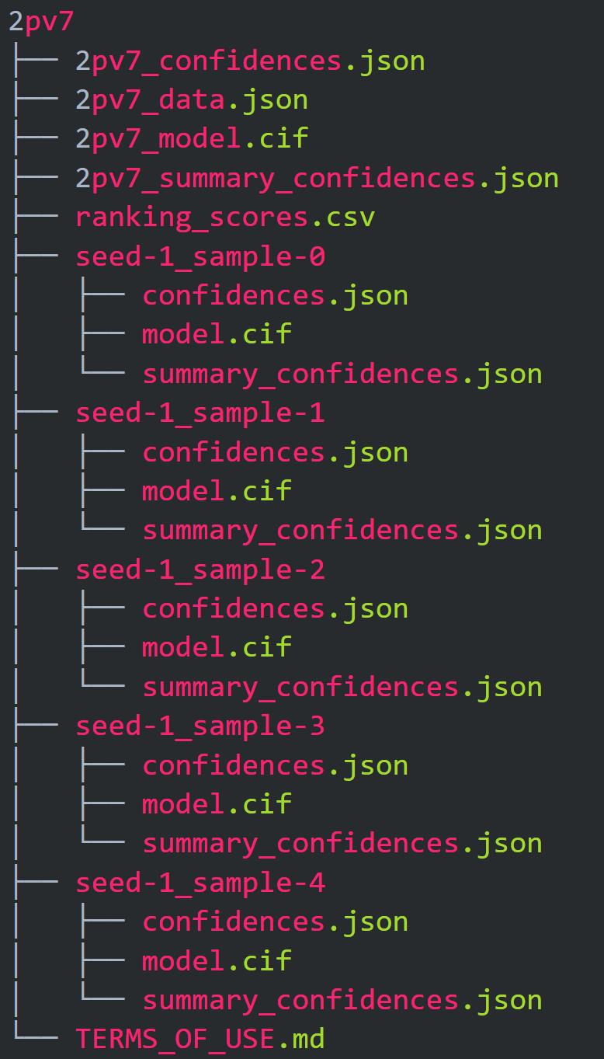
AlphaFold3输出文件
Af3输出目录结构
对每个种子采样 5 个预测值
置信度指标
pLDDT：每个原子的置信度估计值，数值越大表示置信度越高。
PAE：对预测结构中两个tokens之间相对位置和方向误差的估计。数值越大，表示预测误差越大，因此可信度越低。
PTM：表示完整结构来自模板建模（TM）得分。这衡量了整个结构的准确性。pTM > 0.5 意味着预测的复合物整体折叠结构可能与真实结构相似。
iPTM：表示完整结构中的界面预测 TM 分数。
has_clash：表示结构中是否存在大量冲突原子。
ranking_score：0.2pTM + 0.8ipTM + 0.5disorder - 100has_clash
ranking_scores.csv
每个采样样本的预测结果的打分情况
xxx_summary_confidences.json
打分最高的样本的整体置信度指标
xxx_confidences.json
打分最高的样本的原子层面置信度指标
xxx_data.json
模型的输入文件副本（包括模板搜索后的结果，可用于重复试验）
xxx_model.cif
打分最高的样本的预测结构
* 若需其他采样的结构，可进一步使用子目录中的结构（需排除掉打分最高的样本所在的子目录）
Notes:
在默认情况下，AF3会对每个种子采样 5 个预测值。所有样本及其相关的可信度都在输出目录的子目录中。
其中的置信度指标包括：xxx，照着念
在一级子目录中有几个文件，xxx。预测的表现最好的结构为xxx_model.cif文件，也就是我们优先考虑的AF3预测结构。
若需其他采样的结构，可进一步使用子目录中的结构（需排除掉打分最高的样本所在的子目录）

Slide 6
AlphaFold3本地版使用（Zhu-lab）
服务器：172.21.75.1
conda activate AlphaFold3
AF3推理过程主要占显存，在使用前需要检查使用的GPU盘显存空间是否充足 export CUDA_VISIBLE_DEVICES=X
为了方便后续空间整理，请在 /home/data/AlphaFold3/prediction_tasks/ 下建立自己个人的文件夹，在里面进行后续的操作（可参考：/home/data/AlphaFold3/prediction_tasks/jintian/）
推理需要两个文件，输入json文件和运行脚本，均已打包整理好，复制到自己任务的文件夹即可。根据自己的体系选择json，按照格式修改：
cp /home/data/AlphaFold3/alphafold3_source/Template-ljt/run_AF3.sh ./
cp /home/data/AlphaFold3/alphafold3_source/Template-ljt/xxx.json ./
将run_AF3.sh 的第一行修改为你的json名字即可，还有其他可调参数，有需要可查官网文件或讨论交流。
**如无特殊需要不要进入 /home/data/AlphaFold3/alphafold3_source 进行任何操作（AF3的运行代码已封装到环境中，此文件夹下是我的调试空间，误操作会带来不必要的麻烦）

Slide 7
AlphaFold3输出文件
Af3输出目录结构
对每个种子采样 5 个预测值
置信度指标
pLDDT：每个原子的置信度估计值，数值越大表示置信度越高。
PAE：对预测结构中两个tokens之间相对位置和方向误差的估计。数值越大，表示预测误差越大，因此可信度越低。
PTM：表示完整结构来自模板建模（TM）得分。这衡量了整个结构的准确性。pTM > 0.5 意味着预测的复合物整体折叠结构可能与真实结构相似。
iPTM：表示完整结构中的界面预测 TM 分数。
has_clash：表示结构中是否存在大量冲突原子。
ranking_score：0.2pTM + 0.8ipTM + 0.5disorder - 100has_clash
ranking_scores.csv
每个采样样本的预测结果的打分情况
xxx_summary_confidences.json
打分最高的样本的整体置信度指标
xxx_confidences.json
打分最高的样本的原子层面置信度指标
xxx_data.json
模型的输入文件副本（包括模板搜索后的结果，可用于重复试验）
xxx_model.cif
打分最高的样本的预测结构
* 若需其他采样的结构，可进一步使用子目录中的结构（需排除掉打分最高的样本所在的子目录）

